Slide 1
翻转课堂-UML概述
答辩人：G05

Slide 2
参考文件

Slide 3
0
参考文件
[1]《软件工程原书第八版》 机械工业出版社 RogerS.Pressman Bruce R.Maxim著 2017年1月第1版 第294545号
[2]《软件工程导论》 清华大学出版社 张海藩等 2013年8月第6版 第150343号
[3]《UML用户指南》 人民邮电出版社 Grady Booch, James Rumbaugh, Ivar Jacobson著 邵维忠 麻志毅 马浩海 刘辉 译 2013年1月第1版
[4]《UML2基础、建模与设计教程》 清华大学出版社 杨弘平等 2015年10月第1版

Slide 4
目录
CONTENTS
1
什么是UML
5
UML的视图
2
UML的发展历程
6
UML的图
3
UML的特点
7
UML2.0的特性
4
UML中的事物
8
系统开发阶段

Slide 5
1.1
什么是UML
UML（Unified Modeling Language统一建模语言），是一种能够描述问题、描述解决方案、起到沟通作用的语言。通俗的说，它是一种用文本、图形和符号的集合来描述现实生活中各类事物、活动、及其之间关系的语言。

Slide 6
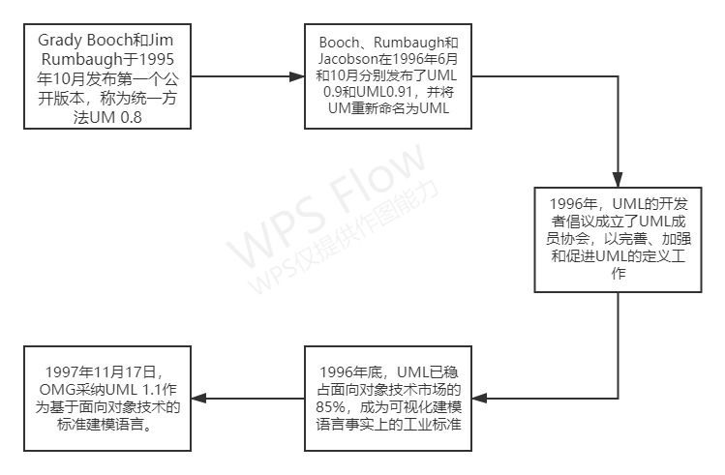
1.2
UML的发展历程

Slide 7
1.3
UML的特点
(1)UML统一了Booch、OMT和OOSE等方法中的基本概念和符号。Booch、OMT和OOSE等方法都是早期面向对象的软件开发方法。
(2)UML吸取了面向对象领域中各种优秀的思想，其中也包括非OO方法的影响。在UML中凝聚了面向对象领域中很多人的思想。UML的开发者们依据最优秀的OO方法和丰富的计算机科学实践经验综合提炼而成。
(3)UML在演变过程中还提出了一些新的概念。在UML标准中新加了模板、职责、扩展机制、线程、过程、分布式、并发、模式、合作、活动图等新概念，并清晰地区分类型、类和实例、细化、接口和组件概念。

Slide 8
1.4.1
UML中的事物
UML中包含四种事物：构件事物，行为事物，分组事物和注释事物。
1. 构件事物：构件事物是UML模型的静态部分，描述概念或物理元素，它包括：
（1）类
（2）接口
（3）协作
（4）用例
（5）构件
（6）节点。
除此之外参与者、文档库、页表等都是上述基本事物的变体。

Slide 9
1.4.1
UML中的事物
2.行为事物：行为事物是UML模型图的动态部分，描述跨越空间和时间的行为，主要包括以下两部分。
（1）交互
（2）状态机
3.分组事物：分组事物是UML模型图的组织部分，描述事物的组织部分，主要由包来实现。
4.注释事物：注释事物是UML模型的解释部分，用来对模型中的元素进行说明，解释。

Slide 10
1.4.2
UML中的关系
在UML中有四种关系：依赖、关联、泛化和实现
1.依赖：依赖是两个模型元素间的语义关系，其中一个元素发生变化会影响另一个元素的语义。
2.关联：关联指明了一个对象与另一个对象间的关系。
3.泛化：泛化是一种一般化-特殊化的关系，是一般事物（父类）和该事物较为特殊的种类（子类）之间的关系，子类继承父类的属性和操作，除此之外，子类还添加新的属性和操作。
4.实现：实现是类之间的语义关系，其中的一个类指定了由另一个类必须执行的约定。在两种地方会遇到实现关系：一种是在接口和实现它们的类或构件之间；另一种是在用例和实现它们的协作之间。

Slide 11
1.5.1
UML的视图-概述
事物（Things）、关系(Relationships) 是组成 UML 模型的基本模型元素，图由模型元素事物和关系构成，视图由各种图构成。 随着系统复杂性的增加，建模就成了必不可少的工作。理想情况下，系统由单一的图形来描述，该图形明确地定义了整个系统，并且易于人们相互交流和理解。然而，单一的图形不可能包含系统所需的所有信息，更不可能描述系统的整体结构功能。一般来说，系统通常是从多个不同的方面来描述。 一个系统视图是对于从某一视角或某一点上看到的系统所做的简化描述，描述中涵盖了系统的某一特定方面，而省略了与此方面无关的实体。
简单地说：事物和关系组成各种图，但是单一的图不能包含系统所需的所有信息，所以具有相同特征的某一视角的各种图组成视图。

Slide 12
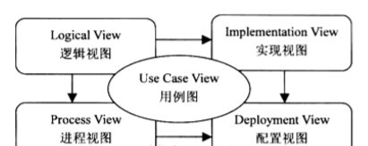
1.5.2
UML的视图-从RUP到UML
1995年，Philippe Kruchten（克鲁奇顿）在《IEEE Software》上发表了题为《The 4+1 View Model of Architecture》的论文，引起了业界的极大关注，并最终被RUP采纳。
从如图中可以看出，所谓的“RUP 4+1”是由 5 个视图组成。

Slide 13
1.5.2
UML的视图-从RUP到UML
1.逻辑视图（Logical View）： 逻辑视图用来揭示系统功能的内部设计和协作情况。体现了系统的功能需求
2.实现视图（Implementation View）： 描述了在开发环境中软件的静态组织结构，用来显示组建代码的组织方式，描述了实现模块和它们之间的依赖关系。实现视图体现了系统的可扩展性、可移植性、可重用性、易用性以及易测试性。
3.进程视图（Process View）： 进程视图显示系统的并发性，解决在并发系统中存在的通信和同步问题。进程视图体现了系统的稳定性、鲁棒性、安全性以及伸缩性。 4.配置视图（DeploymentView）： 描述了软件到硬件的映射，反映了分布式特性。配置视图体现了系统的安装部署要求。 5.用例视图（Use Case View）。 用例视图强调从系统的外部参与者（主要是用户）角度看到的或需要的系统功能。

Slide 14
1.5.2
UML的视图-从RUP到UML
UML视图延续了“RUP4+1”视图的思路，只是在某些视图名称上面做了些许改变，其包含以下视图：
（1）用例视图。用例视图强调从系统的外部参与者（主要是用户）的角度看到的或需要的系统功能。
（2）逻辑视图。逻辑视图从系统的静态结构和动态行为角度显示如何实现系统的功能。
（3）组件（实现）视图。组件视图显示代码组件的组织结构。
（4）并发（进程）视图。并发视图显示系统的并发性，解决在并发系统中存在的通信和同步问题。
（5）配置视图。配置视图显示系统的具体部署。部署是指将系统配置到由计算机和设备组成的物理结构上。

Slide 15
1.5.2
UML的视图-UML五种视图
一、用例视图 UML语言中的用例视图描述系统应具备的功能，也就是被成为参与者的外部用户所能观察到的功能。用例是系统的一个功能单元，可以被描述为参与者与系统之间的一次交互作用。参与者可以是一个用户或者另外一个系统。客户对系统要求的功能被当作多个用例在用例视图中进行描述，一个用例就是对系统的一个用法的通用描述。用例模型的用途就是列出系统中的用例和参与者，并显示哪个参与者参与了哪个用例的执行。用例视图是其他视图的核心，它的内容直接驱动其他视图的开发。
二、逻辑视图 逻辑视图描述用例视图中提出的系统功能的实现。与用例视图相比，逻辑视图主要关注系统内部，它既描述系统的静态结构（类、对象以及他们之间的关系），也描述系统内部的动态协作关系。系统的静态结构在类图和对象图中进行描述，而动态模型则在状态图、时序图、协作图以及活动图中进行描述。逻辑视图的使用者主要是设计人员和开发人员。

Slide 16
1.5.2
UML的视图-UML五种视图
三、并发视图
UML语言中的并发视图主要考虑资源的有效利用、代码的并行执行以及系统环境中异步事件的处理。除了将系统划分为并发执行的控制以外，并发视图还需要处理线程之间的通信和同步。并发视图的使用者是开发人员和系统集成人员。并发视图由状态图、协作图、以及活动图组成。
四、组件视图
组件是不同类型的代码模块，它是构造应用的软件单元。组件视图描述系统的实现模块以及它们之间的依赖关系。组件视图中也可以添加组件的其他附加信息，例如资源分配或者其他管理信息。组件视图主要由组件图构成，它的使用者主要是开发人员。
五、配置视图
配置视图显示系统的物理部署，它描述位于节点上的运行实例的部署情况。配置视图主要由配置图表示，它的使用者是开发人员、系统集成人员和测试人员。配置视图还允许评估分配结果和资源分配。

Slide 17
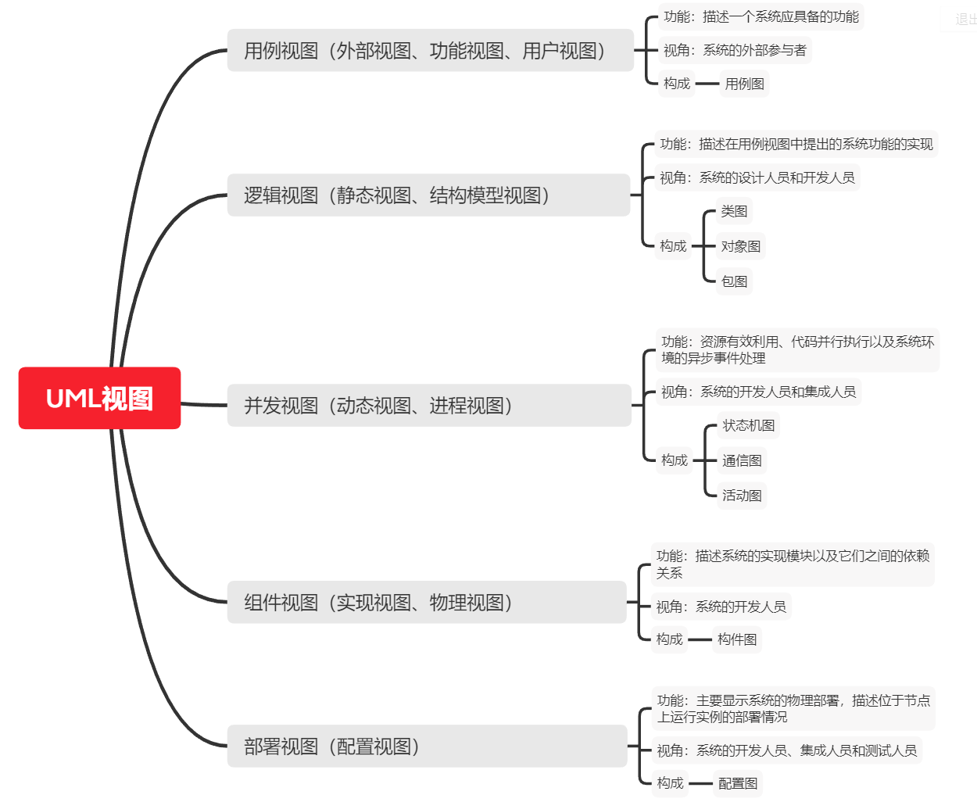
1.5.2
UML的视图-UML五种视图

Slide 18


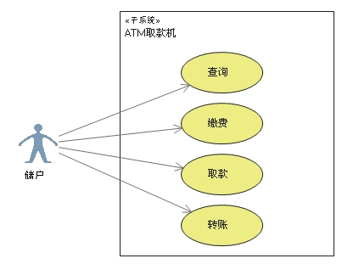
1.6.1
UML的图-用例图
用例图所包含的元素如下：
1. 参与者(Actor) 表示与您的应用程序或系统进行交互的用户、组织或外部系统。用一个小人表示。
2. 用例(Use Case) 用例就是外部可见的系统功能，对系统提供的服务进行描述。用椭圆表示。
3. 子系统(Subsystem) 用来展示系统的一部分功能，这部分功能联系紧密。

Slide 19
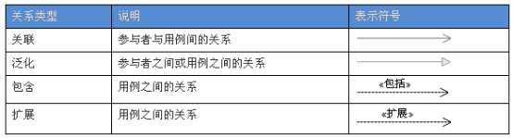

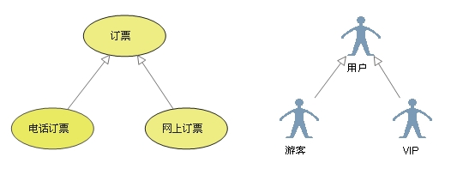
1.6.1
UML的图-用例图
4. 关系 用例图中涉及的关系有：关联、泛化、包含、扩展。如下表所示：
a. 关联(Association) 表示参与者与用例之间的通信，任何一方都可发送或接受消息。
【箭头指向】：指向消息接收方
b. 泛化(Inheritance) 就是通常理解的继承关系，子用例和父用例相似，但表现出更特别的行为；子用例将继承父用例的所有结构、行为和关系。子用例可以使用父用例的一段行为，也可以重载它。父用例通常是抽象的。
【箭头指向】：指向父用例

Slide 20
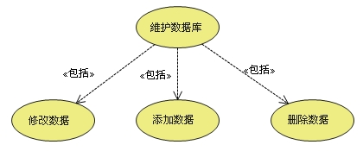
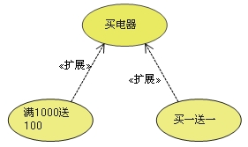

1.6.1
UML的图-用例图
c. 包含(Include) 包含关系用来把一个较复杂用例所表示的功能分解成较小的步骤。
【箭头指向】：指向分解出来的功能用例
d. 扩展(Extend) 扩展关系是指用例功能的延伸，相当于为基础用例提供一个附加功能。 【箭头指向】：指向基础用例
e. 依赖(Dependency) 以上4种关系，是UML定义的标准关系。但VS2010的用例模型图中，添加了依赖关系，用带箭头的虚线表示，表示源用例依赖于目标用例。 【箭头指向】：指向被依赖项

Slide 21


1.6.1
UML的图-用例图
5. 项目(Artifact) 用例图虽然是用来帮助人们形象地理解功能需求，但却没多少人能够通看懂它。很多时候跟用户交流甚至用Excel都比用例图强，VS2010中引入了“项目”这样一个元素，以便让开发人员能够在用例图中链接一个普通文档。用依赖关系把某个用例依赖到项目上：然后把项目-》属性 的Hyperlink设置到你的文档上；
这样当你在用例图上双击项目时，就会打开相关联的文档。
6. 注释(Comment) 、包含(include)、扩展(extend)、泛化(Inheritance) 的区别： 条件性：泛化中的子用例和include中的被包含的用例会无条件发生，而extend中的延伸用例的发生是有条件的； 直接性：泛化中的子用例和extend中的延伸用例为参与者提供直接服务，而include中被包含的用例为参与者提供间接服务。 对extend而言，延伸用例并不包含基础用例的内容，基础用例也不包含延伸用例的内容。
对Inheritance而言，子用例包含基础用例的所有内容及其和其他用例或参与者之间的关系；

Slide 22
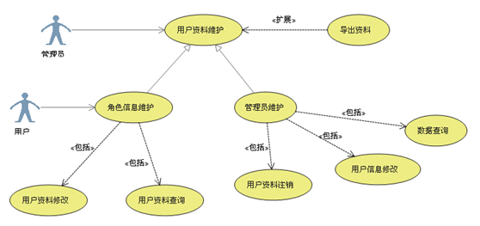
1.6.1
UML的图-用例图
一个用例图示例：

Slide 23

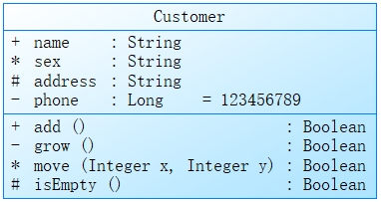
1.6.2
UML的图-类图
一、类表示法 类图标由三个部分组成：第一个部分是类名，第二个部分是属性，第三个部分是操作。
类名在它的命名空间中唯一。类名以大写字母开头，省略多个单词之间的空格。 属性和操作在类的范围内必须无二义。属性和操作是以小写字母开头，后续单词的首字母大写，且同样省略空格。 抽象类和抽象操作用斜体表示。
· 属性规格说明格式： 可见性 属性名称：类型 [多重性] = 默认值 {特性字符串} · 操作规格说明格式： 可见性 操作名称（参数名称：类型）：返回值 {特性字符串}

Slide 24
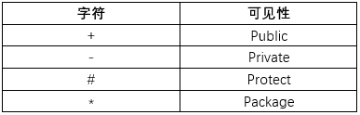
1.6.2
UML的图-类图
二、可见性 · 公有可见性（+）：对能看到这个类的任何元素都可见。 · 保护可见性（#）：对这个类及其子类的其他元素可见。 · 私有可见性（-）：对这个类的其他元素可见。 · 包可见性（~）：对同一个包中的其他元素可见。

Slide 25

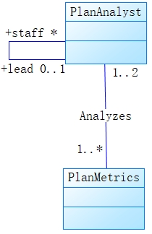
1.6.2
UML的图-类图
三、类关系 类的基本联系包括关联、泛化、聚合和组合。 1. 关联 关联用不带箭头的实线表示。
关联连接了两个类，体现了一种语义关系。 关联通常用名词词组来标注，如下图中的Analyzes，以说明关系的实质。 类可能与它自己有关联（称为自关联），如PlanAnalyst类的实例之间的协作。注意，这里同时使用了关联端名称和关联名称，目的是提供清晰性。
关联可以进一步通过多重性来修饰（没有也可以）。多重性的语法如下： · 精确到1个。 · 数目不限（0个或多个）。 · 0..*：0个或多个。 · 1..*：1个多多个。 · 0..1：0个或1个。 · 3..7：指定范围（3~7个，包含3和7） 多重性应用于关联的目标端，说明源类的每个实例与目标类实例的连接个数。除非显式说明，否则关系的多重性就是未指定的。

Slide 26
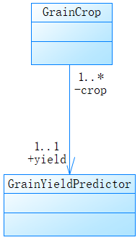
1.6.2
UML的图-类图
高级概念：关联的方向性。 在分析时，我们认为关联是分析类之间的双向逻辑连接。在设计时，我们将关注的焦点转到关联的导航性上。 从GrainCrop类到GrainYieldPredictor类的单向关联通常意味着GrainCrop类的某些方法在实现时使用了GrainYieldPredictor类的服务。注意，GrainCrop类和GrainYieldPredictor类之间的关联端名称的可见性，GrainCrop对GrainYieldPredictor类似私有的。

Slide 27
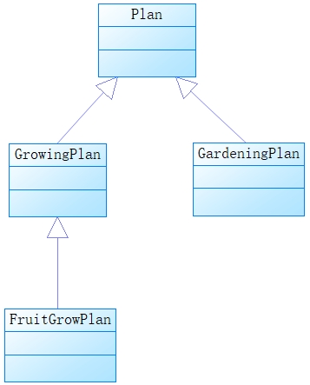
1.6.2
UML的图-类图
2. 泛化 泛化描述的“是一种”的关系。 泛化用带有封闭箭头的实线表示。箭头指向超类，关联的另一端是子类。 子类继承超类的结构和行为。根据这些规则，一个类可以有一个（单继承）或多个（多继承）超类，超类间的名字冲突也可以根据所选语言的规则来处理。 泛化关系不能有多重性指定。 下图中的GrowingPlan类是超类，它的子类是FruitGrowingPlan。

Slide 28
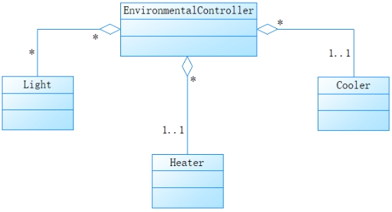
1.6.2
UML的图-类图
3. 聚合 聚合表明一种整体-部分的层次结构。 聚合用带有一个空心菱形的实线表示。菱形所在的一端是聚合体（整体），另一端的类代表它的实例构成了聚合对象的部分。 自聚合和循环聚合关系是可能的。这种整体-部分的层次关系并不意味着物理上的包容：一个专业协会有一些成员，但不表示协会拥有它的成员。就如汽车和轮胎，当汽车销毁的时候，并不意味着轮胎也销毁了。即两个对象的生命周期是相互独立的。 聚合关系末端的*（0个或多个）多重性进一步突出了这不是物理包容关系。 下图中，EnvironmentalController类有Light、Heater和Cooler类作为它的部分。

Slide 29
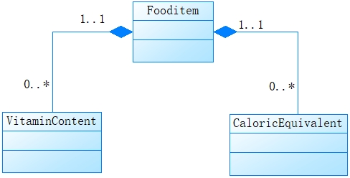
1.6.2
UML的图-类图
4. 组合 组合则是关联更强的聚合。部分与整体共存亡，是物理包容。 组合用带有一个实心菱形的实线表示。菱形所在的一端是整体，另外一端是部分。 整体所在的一端的多重性是1，因为根据定义，部分在整体之外就没有任何意义，整体拥有部分，部分的生命周期与整体式一样的。

Slide 30
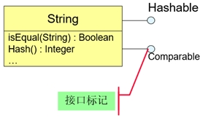
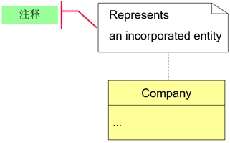
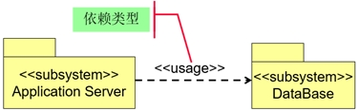
1.6.2
UML的图-类图
四、其他关系或符号 1. 接口 接口是未给出实现的对象行为的描述，接口包含操作，但没有属性，一个或多个类可以实现接口，每个类实现接口的操作。
2. 注释
3. 依赖 依赖指明两个或两个以上模型元素之间的关系。 依赖有很多种类，比如：实现（realize）、使用（usage）、实例化（instantiate）、调用（call），派生（derive）、访问（access）、引入（import）、友元（friend）等等。

Slide 31
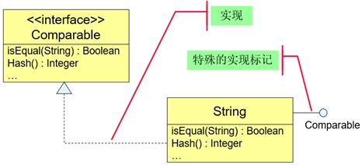
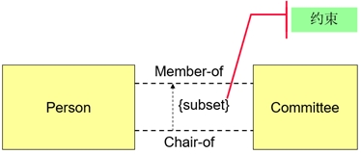
1.6.2
UML的图-类图
4. 实现 实现是依赖的一种，但由于它具有特殊意义，所以将它独立讲述。 实现是连接说明和实现之间的关系。
5. 约束 约束用来表示各种限制，如关联路径上的限制，和属性特征检测（存在、所有）。

Slide 32
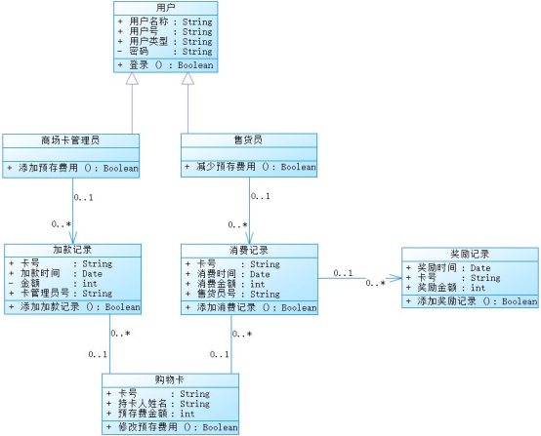
1.6.2
UML的图-类图
二：例子 商场购物卡 · 若某商场中发行一种购物卡，用户可以根据自己的需要提出申请去办理购物卡。 · 商场的卡管理员可以根据申请，创建新的购物卡。 · 用户可以向购物卡预存费用，商场卡管理员为该用户添加相应的预存费用。 · 用户可以用购物卡在商场进行消费，每进行一次消费，售货员就从购物卡中扣除相应的费用。 · 当购物消费每满一定数额时，商场自动在卡中添加奖励费。 分析： · 购物卡是一个类。 · 直接对购物卡类进行操作的有商场卡管理员类和售货员类，商场卡管理员和售货员都是用户，他们继承用户类的特性。 · 商场卡管理员可以添加预存费用，形成一个加款记录类。 · 售货员可以从卡中扣除费用，形成一个消费记录类。 · 当消费每满一定数额时，商场会在卡中添加奖励费，形成一个奖励记录类。

Slide 33
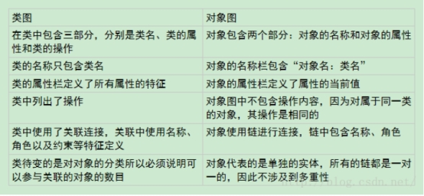
1.6.3
UML的图-对象图
1、什么是对象图 对象图（Object Diagram）描述的是参与交互的各个对象在交互过程中某一时刻的状态。和类图一样，对象图对系统的静态设计或静态进程视图建模，对象图更注重现实或原型实例，这种视图主要支持系统的功能需求，对象图描述了静态的数据结构。对象图可以被看作是类图在某一时刻的实例。 2、对象图的表示方法 在UML中，对象图使用的是与类图相同的符号和关系，因为对象就是类的实例。对于对象图来说无需提供单独的形式，类图中就包含了对象，所以只有对象而无类的类图就是一个“对象图” 3、对象图的目的 （1）正向和逆向工程 （2）一个系统的对象间的关系 （3）一个交互的静态视图 （4）了解对象的行为和他们的关系从实用的角度来看 4、对象图的适用范围 （1）一个系统的原型 （2）逆向工程 （3）造型复杂的数据结构 （4）从实用的角度了解系统
5、类图与对象图的区别

Slide 34
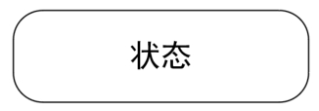


1.6.4
UML的图-状态机图
一：定义 1. 状态 对象在事件发生之间某时刻所处的情形，用圆角矩形表示。
2. 转移 两个状态之间的关系，它表明当某事发生时，对象先从当前状态转换到后来的状态，用带有标记事件的箭头表示。
3. 事件 事件是引发变迁的消息，用箭头上的标记（事件表达式）表示。 4. 初始状态/终止状态 初态用实心圆表示，终态用一对同心圆表示；

Slide 35
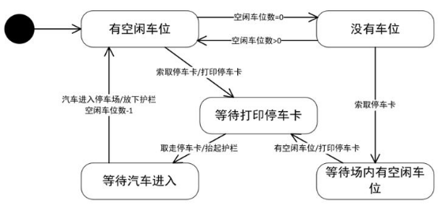
1.6.4
UML的图-状态机图
二：例子 汽车停车场信息系统 某汽车停车场欲建立一个信息系统，需求如下： 1. 在停车场的入口和出口分别安装一个自动栏杆、一台停车卡打印机、一台读卡器和一个车辆通过传感器。 2. 当汽车到达入口时，驾驶员按下停车卡打印机的按钮获取停车卡。当驾驶员拿走停车卡后，系统命令栏杆自动抬起；汽车通过入口后，入口处的传感器通知系统发出命令，栏杆自动放下。 3. 在停车场内分布着若干个付款机器。驾驶员将在入口处获取的停车卡插入付款机器，并缴纳停车费。付清停车费之后，将获得一张出场卡，用于离开停车场。 4. 当汽车到达出口时，驾驶员将出场卡插入出口处的读卡器。如果这张卡是有效的，系统命令栏杆自动抬起；汽车通过出口后，出口传感器通知系统发出命令，栏杆自动放下。若这张卡是无效的，系统不发出栏杆抬起命令而发出告警信号。 5. 系统自动记录停车场内空闲的停车位的数量。若停车场当前没有车位，系统将在入口处显示“车位已满”信息。这时，停车卡打印机将不再出卡，只允许场内汽车出场。 停车场入口护栏的状态有以下几个：有空闲车位，没有车位，等待打印停车卡，等待汽车进入，等待场内有空闲车位。

Slide 36

1.6.5
UML的图-活动图
活动图是UML用于对系统的动态行为建模的另一种常用工具，它描述活动的顺序，展现从一个活动到另一个活动的控制流。 活动图在本质上是一种流程图。活动图着重表现从一个活动到另一个活动的控制流，是内部处理驱动的流程。
一、活动图的组成元素 Activity Diagram Element 1、活动状态图（Activity）——活动状态用于表达状态机中的非原子的运行 活动状态图特点如下： (1)、活动状态可以分解成其他子活动或者动作状态。 (2)、活动状态的内部活动可以用另一个活动图来表示。 (3)、和动作状态不同，活动状态可以有入口动作和出口动作，也可以有内部转移。 (4)、动作状态是活动状态的一个特例，如果某个活动状态只包括一个动作，那么它就是一个动作状态。 UML中活动状态和动作状态的图标相同，但是活动状态可以在图标中给出入口动作和出口动作等信息。 【图形】平滑的圆角矩形
2、动作状态（Actions）—— 动作状态是指原子的，不可中断的动作，并在此动作完成后通过完成转换转向另一个状态。 动作状态有如下特点： (1)、动作状态是原子的，它是构造活动图的最小单位。 (2)、动作状态是不可中断的。 (3)、动作状态是瞬时的行为。 (4)、动作状态可以有入转换，入转换既可以是动作流，也可以是对象流。动作状态至少有一条出转换，这条转换以内部的完成为起点，与外部事件无关。 (5)、动作状态与状态图中的状态不同，它不能有入口动作和出口动作，更不能有内部转移。 (6)、在一张活动图中，动作状态允许多处出现。 【图形】平滑的圆角矩形

Slide 37
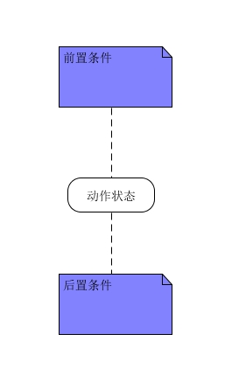
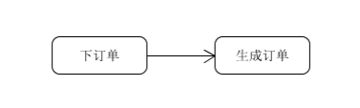
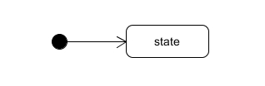
1.6.5
UML的图-活动图
3、动作状态约束（Action Constraints）——动作状态约束：用来约束动作状态。 【图形】如下图展示了动作状态的前置条件和后置条件
4、动作流（Control Flow）——动作之间的转换称之为动作流活动图的转换 【图形】用带箭头的直线表示，箭头的方向指向转入的方向。
5、开始节点（Initial Node）——活动开始节点
【图形】实心黑色圆点

Slide 38
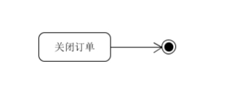
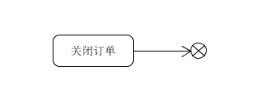

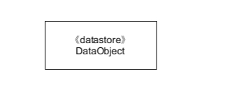
1.6.5
UML的图-活动图
6、终止节点（Final Node）——分为活动终止节点（activity final nodes）和流程终止节点（flow final nodes） (1)、活动终止节点表示整个活动的结束 【图形】圆圈+内部实心黑色圆点
(2)、而流程终止节点表示是子流程的结束。 【图形】圆圈+内部十字叉
7、对象（Objects） 【图形】矩形方框
8、数据存储对象（DataStore） ——使用关键字«datastore» 【图形】矩形方框，内含关键字

Slide 39
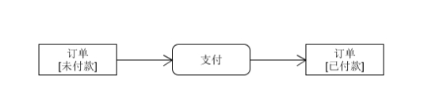
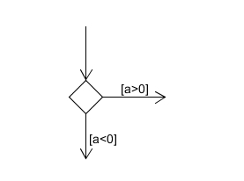
1.6.5
UML的图-活动图
9、对象流（Object Flows）——对象流是动作状态或者活动状态与对象之间的依赖关系，表示动作使用对象或动作对对象的影响。 用活动图描述某个对象时，可以把涉及到的对象放置在活动图中并用一个依赖将其连接到进行创建、修改和撤销的动作状态或者活动状态上，对象的这种使用方法就构成了对象流。 对象流中的对象有以下特点： (1)、一个对象可以由多个动作操作。 (2)、一个动作输出的对象可以作为另一个动作输入的对象。 (3)、在活动图中，同一个对象可以多次出现，它的每一次出现表面该对象正处于对象生存期的不同时间点。 【图形】用带有箭头的虚线表示。如果箭头是从动作状态出发指向对象，则表示动作对对象施加了一定的影响。施加的影响包括创建、修改和撤销等。如果箭头从对象指向动作状态，则表示该动作使用对象流所指向的对象。 状态图中的对象用矩形表示，矩形内是该对象的名称，名称下的方括号表明对象此时的状态。
10、分支与合并（Decision and Merge Nodes）——选择分支
【图形】分支与合并用菱形表示，它有一个进入转换（箭头从外指向分支符号），一个或多个离开转换（箭头从分支符号指向外）。而每个离开转换上都会有一个监护条件，用来表示满足什么条件的时候执行该转换。

Slide 40
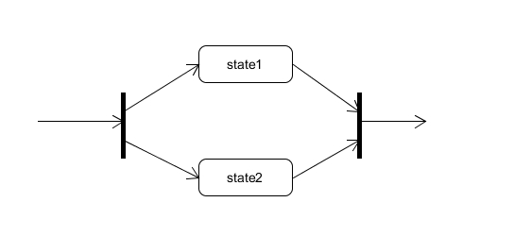
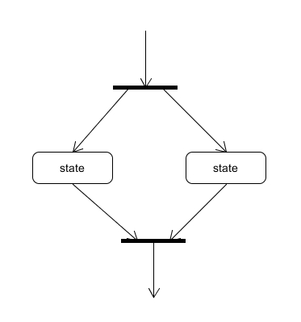
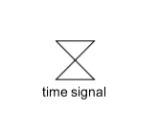
1.6.5
UML的图-活动图
11、分叉与汇合（Fork and Join Nodes）——分叉用于将动作流分为两个或多个并发运行的分支，而汇合则用于同步这些并发分支，以达到共同完成一项事务的目的。 对象在运行时可能会存在两个或多个并发运行的控制流，为了对并发的控制流建模，UML中引入了分叉与汇合的概念。 【图形】分为水平风向和垂直方向。
12、时间信号

Slide 41
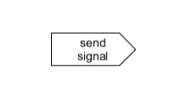
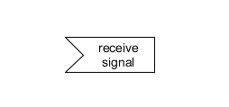
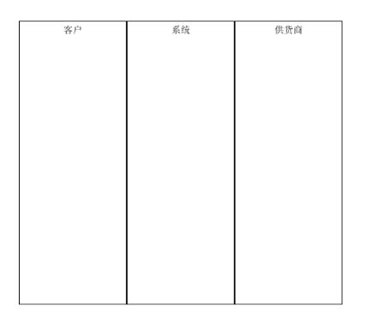
1.6.5
UML的图-活动图
13、发送信号
14、接收信号
15、泳道（Partition）——泳道将活动图中的活动划分为若干组，并把每一组指定给负责这组活动的业务组织，即对象。在活动图中，泳道区分了负责活动的对象，它明确地表示了哪些活动是由哪些对象进行的。在包含泳道的活动图中，每个活动只能明确地属于一个泳道。 泳道是用垂直实线绘出，垂直线分隔的区域就是泳道。在泳道的上方可以给出泳道的名字或对象的名字，该对象负责泳道内的全部活动。泳道没有顺序，不同泳道中的活动既可以顺序进行也可以并发进行，动作流和对象流允许穿越分隔线。

Slide 42
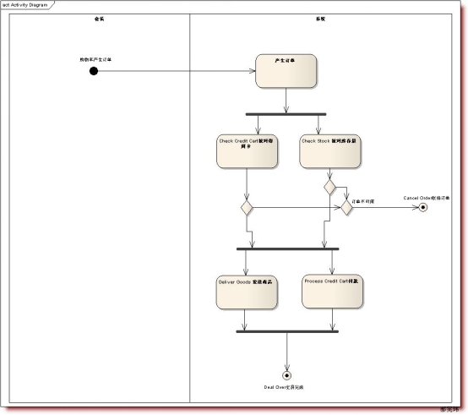
1.6.5
UML的图-活动图
二、活动图案例分析
1、泳道分为：会员泳道和系统泳道。会员选择商品并加入购物车，系统完成订单生成及其支付完毕。
2、开始节点：会员添加商品到购物车，点击【订单确认】，开始交于系统处理订单流程
3、结束节点：商品发送完毕和付款成功，订单处理流程结束
4、活动状态：产生订单、Check Credit Cart核对信用卡、Check Stock 核对库存量、Deliver Goods 发送商品、Process Credit Cart付款
5、分叉与汇合：【产生订单】份叉为检查库存量和会员支付金额是否足够，如果不足，取消订单，如过库存量和支付金额足够，发送商品和付款，最后汇合为订单完成。

Slide 43
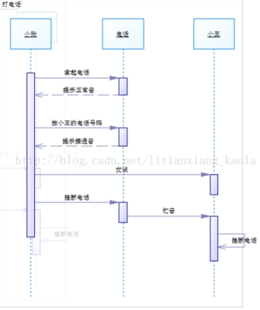
1.6.6
UML的图-顺序图
一：定义 1、UML顺序图一般用于确认和丰富一个使用情境的逻辑。 2、一个使用情境的逻辑或是一个用例的一部分；或是一条扩展路径；或是一个贯穿单个用例的完整路径，例如动作基本过程的逻辑描述；或是动作的基本过程的一部分再加上一个或多个的备用情境的逻辑描述；或是包含在几个用例中的路径。 3、顺序图将交互关系表现为一个二维图，纵向是时间轴，时间沿竖线向下延伸。横向轴代表了在协作中各独立对象的类元角色，类元角色的活动用生命线表示。
二：顺序图示例

Slide 44
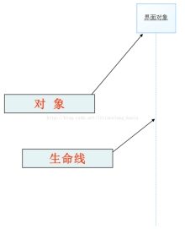
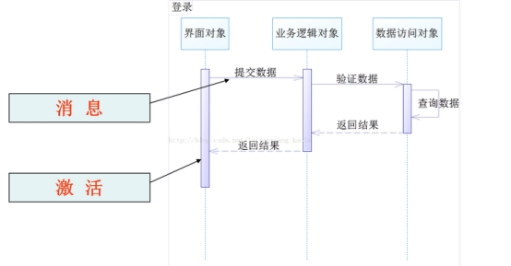
1.6.6
UML的图-顺序图
三：顺序图的组成元素 1、生命线用一条纵向虚线表示。
2、在UML中，对象表示为一个矩形，其中对象名称标有下划线。
3、激活是过程的执行，包括等待过程执行的时间。在顺序图中激活部分替换生命线，使用长条的矩形表示。
4、消息是对象之间的通信，是两个对象之间的单路通信，是从发送者到接收者之间的控制信息流。消息在顺序图中由有标记的箭头表示，箭头从一个对象的生命线指向另一个对象的生命线，消息按时间顺序在图中从上到下排列。

Slide 45
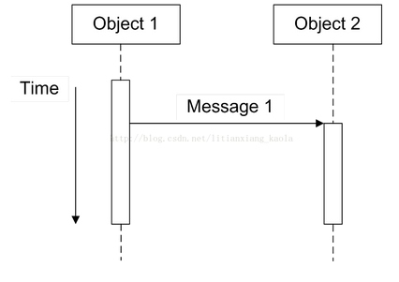
1.6.6
UML的图-顺序图
5、在顺序图中，对象安排在X轴。启动交互的对象放在最左边，随后放入消息的对象放在启动交互对象的右边。交互中对象发送和接收的消息沿着Y轴以时间增加的次序放置。在顺序图中，有的消息对应于激活，表示它将会激活一个对象，这种消息称为调用消息(Call Message)；如果消息没有对应激活框，表示它不是一个调用消息，不会引发其他对象的活动，这种消息称为发送消息(Send Message)。

Slide 46
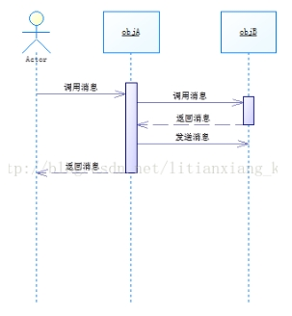
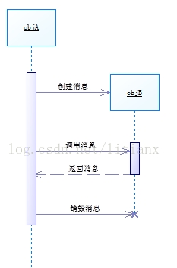
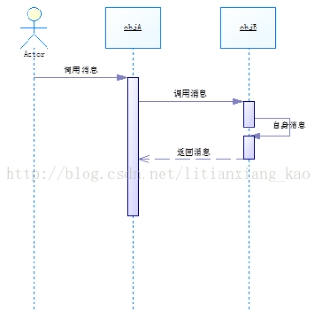
1.6.6
UML的图-顺序图
6、消息 >调用消息 >返回消息 >自身消息
>调用消息 >发送消息
>创建消息 >销毁消息

Slide 47
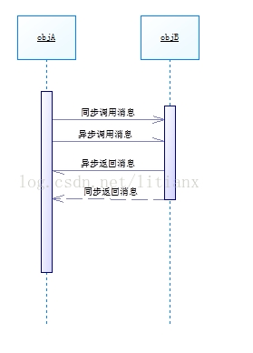
1.6.6
UML的图-顺序图
>同步消息：发送消息的对象要等到接收消息的对象执行完所有操作后，发送消息的对象才能继续执行自己的操作。
>异步消息：发送消息的对象发送消息后，不用等待接收对象是否执行，继续执行自己的操作。

Slide 48
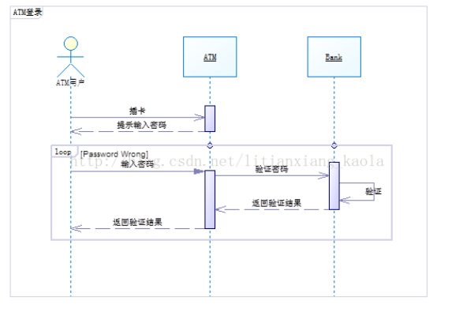
1.6.6
UML的图-顺序图
7、交互片段 一个复杂的顺序图可以划分为几个小块，每一个小块称为一个交互片段。每个交互片段由一个大方框包围，其名称显示在方框左上角的间隔区内，表示该顺序图的信息。常用操作符如下： >alt:多条路径，条件为真时执行。 >opt:任选，仅当条件为真时执行。 >par:并行，每一片段都并发执行。 >loop:循环，片段可多次执行。 >critical:临界区，只能有一个线程对它立即执行。

Slide 49
1.6.6
UML的图-顺序图
四：顺序图的作用 1，对于业务人员，顺序图可显示不同的业务对象如何交互，对于交流当前业务如何进行很有用。除记录组织的当前事件外，一个业务级的顺序图能被当作一个需求文件使用，为实现一个未来系统传递需求。 2，对于需求分析人员，顺序图能通过提供一个深层次的表达，把用例带入下一层次。通常用例被细化为一个或者更多的顺序图。顺序图的主要用途之一，是把用例表达的需求，转化为进一步、更深层次的精细表达。
3，对于技术人员，顺序图在记录一个未来系统的行为应该如何表现时非常有用。在设计阶段，架构师和开发者能使用顺序图挖掘出系统对象间的交互，进一步完善整个系统的设计。

Slide 50
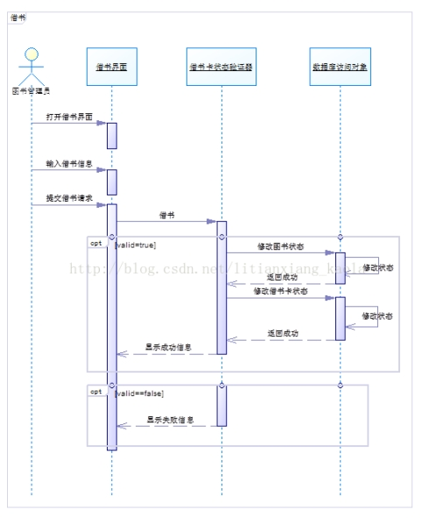
1.6.6
UML的图-顺序图
五：例子
>绘制图书管理系统“借书”用例的顺序图（业务模型）。图书管理员打开借书界面，输入借书信息并提交借书请求；系统验证借书卡状态，如果借书卡未借书则记录借书信息且修改图书状态和借书卡状态，并提示借书成功；否则提示借书失败。

Slide 51


1.6.7
UML的图-通信图
二：组成元素 1、通信图由以下基本元素组成：执行者(Actor)、对象(Object)、连接(Link，也称为链)、消息(Message)和守护条件(Condition)。 2、在UML中，使用实线表示两个对象之间的连接；通信图中的消息，由在连接上方的带有标记的箭头表示，同时可以用数字注明消息的次序。
一：定义 1、在UML1.0中，通信图称为协作图。 2、通信图强调参与一个交互对象的组织。 3、它与顺序图是同构图，也就是它们包含了相同的信息，只是表达方式不同而已，通信图与顺序图可以相互转换。 4、虽然通信图和顺序图均显示了交互，但它们强调了不同的方面。顺序图清晰地显示了时间次序，但没有显式指明对象间关系。通信图清晰地显示了对象间关系，但时间次序必须从顺序号来获得。 5、顺序图常用于用例场景描述，通信图更适合显示过程设计细节。采用哪种图，一般可以根据这种原则：当对象及其连接有利于理解交互时，选择通信图；当只需了解交互的次序时，选择顺序图。
3、守护条件：以“[条件表达式]”格式表示

Slide 52

1.6.7
UML的图-通信图
三：实例

Slide 53
1.6.8
UML的图-构件图
描述软件的各种组件和他们之间的关系 1、主要思想： 能容易地在你的设计中重用及/或替换一个不同的组件实现，因为一个组件封装了行为，实现了特定接口。 2、元素：构件+接口+依赖关系 3、构件： 定义了良好接口的物理实现单元。构件是系统中可替换的物理部件，它包装了实现而且遵从并统一提供一组接口的实现。构件一般是实际存在的，物理的部件。 4、构件和类的相同点：都可以实现一组接口，都可以参与依赖关系，都可被嵌套，都可以有实例，都可以参与交互。 构件和类的区别：类描述了软件设计的逻辑组织。而组件图描述软件设计的物理实现，每个组件体现了系统设计中特定类的实现。 5、接口： 组件可以通过其他组件的接口，使用其他组件中定义的一些操作。 关系： 6、依赖（使用） 客户端组件依赖于提供者组件 7、实现 组件可以实现接口

Slide 54


1.6.8
UML的图-构件图
1. 构件 构件是定义了良好接口的物理实现单元，是系统中可替换的物理部件。 构件可以是源代码构件、二进制构件或一个可执行的构件。 在UML中，构件用一个左侧带有突出两个小矩形的矩形来表示。
对于一个构件而言，它有两类接口：提供（provided）接口和所需（required）的接口。 标识接口的构件表示方法有3种。

Slide 55


1.6.8
UML的图-构件图
3. 接口 接口用于描述构件所提供的服务的一组操作集合，指定了构件的外部可见操作。可以通过接口访问一个构件。 接口和构件之间的关系分为两种： · 实现关系（Realization） · 依赖关系（Dependency） 在UML图中，接口和构件之间用实线连接表示实现关系；而接口和构件之间用虚线箭头连接则表示依赖关系。
2. 依赖关系 构件间的关系以依赖的形式表达。把提供服务的构件称为提供者，把使用服务的构件称为客户。 在UML中，构件图中依赖关系的表示方法与类图中依赖关系相同，都是一个由客户指向提供者的虚线箭头。
导出接口由提供操作的构件提供。 导入接口供访问操作的构件使用。

Slide 56

1.6.8
UML的图-构件图
例题：对系统实现的体系结构进行建模

Slide 57

1.6.9
UML的图-部署图
一：定义
1，部署图(Deployment Diagram)，也称为实施图，它和组件图一样，是面向对象系统的物理方面建模的两种图之一。组件图是说明组件之间的逻辑关系的，而部署图则是在此基础上更进一步，描述系统硬件的物理拓扑结构及在此结构上执行的软件。部署图可以显示计算节点的拓扑结构和通信路径、节点上运行的软件组件。
2，在UML中，部署图显示了系统的硬件和安装在硬件上的软件，以及用于连接异构计算机之间的中间件。部署图通常被认为是一个网络图或者物理架构图。
二：实例
三：使用场景 部署图可用于以下用途： 1. 为系统的网络和硬件拓扑建模。 2. 为分布式网络和系统建模。 3. 实施转发和逆向工程流程。 4. 为客户端/服务器系统的硬件详细信息建模。 5. 用于对嵌入式系统进行建模。

Slide 58

1.7
UML2.0的特性
结构图：结构图描述了系统的静态视图或结构。它广泛用于软件体系结构文档中。强调建模要存在的元素。
行为图：描绘了系统的动态视图或系统的行为, 描述了系统的功能，定义了系统内的交互

Slide 59


1.7
UML2.0的特性
（1）用例图（行为图，静态图，有矛盾，但要辩证看待，用例图从结构上看表述功能为静态，但内部有功能描述动态系统的行为，所以被归类为静态行为图） 主要用于系统需求分析阶段，从用户角度描述系统的需求功能，方便与客户交流，保持需求唯一性。
UML2中为每一个用例增加了一个称为“Subject”的特征，这项特征的取值可以作为在逻辑层面划分一组用例的一项依据。如“系统边界”就是“Subject”的一种典型案例。（未找到案例）
静态图偏向表示结构，动态图偏向表示行为

Slide 60


1.7
UML2.0的特性
（3）活动图（行为图，动态图） 在UML2.0中，活动图增加了泳道，对象等特性
泳道：泳道将活动图中的活动划分为若干组，并把每一组指定给负责这组活动的业务组织，即对象。 在活动图中，泳道区分了负责活动的对象，它明确地表示了哪些活动是由哪些对象进行的。在包含泳道的活动图中，每个活动只能明确地属于一个泳道。
（2）顺序图（行为图，动态图） UML2.0做了3方面的改进： 1.允许顺序图中明确的表达分支判断逻辑
2.允许“纵向”和“横向”对顺序图进行拆分与引用，解决了由于流程过多导致的幅面过大，浏览不便的问题。
3.提供了一种新图，称之为“交互纵览图”（下面会介绍）

Slide 61

1.7
UML2.0的特性
实例：
对象：用活动图描述某个对象时，可以把涉及到的对象放置在活动图中并用一个依赖将其连接到进行创建、修改和撤销的动作状态或者活动状态上，对象的这种使用方法就构成了对象流。
（4）组件图（结构图，静态图） 组件提供的接口，要求的接口，组件之间的依赖关系通过“组装连接器”能够更明确地表达。
组件图(Component Diagram)又称为构件图，他描述的是在软件系统中遵从并实现一组接口的物理的、可替换的软件模块。

Slide 62




1.7
UML2.0的特性
接口：由一组操作组成，供接口为棒棒糖式，需接口为插座式
组件：
构件（UML2.0特供）：

Slide 63


1.7
UML2.0的特性
组装连接件：有两种表示装配连接件的方法： 1.如果要显式地把两个构件实例衔接在一起，在它们的端口之间画一条线即可。 2.如果两个构件实例相连是由于它们有兼容的接口，则可以使用一个“球－半圆”标记来表示构件实例之间的连接关系。 装配连接件是两个构件实例间的连接件，它定义一个构件实例提供服务，另一个构件实例使用这些服务。装配连接件用于把一个请求接口或端口与一个提供接口或端口的连接起来。在执行时，消息起源于一个请求端口，沿着连接件传递，被交付到一个提供端口
端口：UML2.0新引入的概念，用于描述构件与环境之间以及构件和它内部构件之间的一个显式交互点。所有进出构件的交互都需要通过端口。 提供接口说明了通过端口来提供服务，请求接口说明了通过端口需要从其它构件获得服务。 表示方式：尾部加小方框的正常接口表示，小方框就被称为端口。

Slide 64


1.7
UML2.0的特性
（1）新增加的图 增加了“包图”，“组合结构图”，“交互纵览图”和“计时图” 1) 包图 包的图标就像是一个带标签的文件夹，使用包的思想就是把共同工作的元素放到这样的一个带有标签的文件夹中。例如，如果很多类或组件组成了而一个特殊的子系统，就应该将它们放到一个包中。
2) 组合结构图 显示类的内部结构，有时一个类可由多个类组成（如：人由身体和思想组成）

Slide 65


1.7
UML2.0的特性
3) 交互纵览图 活动图中的活动（activity）可能包含对象之间的交互，可用对象之间的交互表示某个活动。通俗易懂的讲就是把活动图的每一个活动都用顺序图或协作图来进一步描述，就得到了交互纵览图
例子：用户图书馆借书流程：找书（find book）、借书（borrow book）、离开图书馆（leave library） 找书：用户（user）通过图书馆数据库（library database）查询书的位置，找到后去取书 借书：用户（user）拿书去前台（front）借阅，完成后拿走书 离开图书馆：用户（user）通过门禁系统（check system）自动确认后，离开图书馆
活动图
交互纵览图

Slide 66

1.7
UML2.0的特性
4) 计时图 顺序图描述了操作按照时间的先后顺序，但是没有指定操作持续的具体时间，可用计时图表示操作的持续时间 案例：洗衣服：浸泡（10min）、洗涤（20min）、漂洗（15min）、脱水（5min）

Slide 67
1.8
系统开发阶段
系统开发有五个阶段： 1) 需求分析：了解用户需求，分析系统可行性，分析需求的一致性及正确性等。 与用户沟通确定初步需求，分析可行性建立系统开发方案，对比方案需求以及用户需求寻找统一的可行性，正确性等。
2) 设计：将需求转换为系统的重要过程，主要包括概要设计和详细设计。 概要设计：架构设计，功能模块设计，数据库设计，规范制定 详细设计：数据库详细设计，模块详细构建等
3) 实现：指的是通过程序语言，将所设计的内容转化为可以执行的软件系统 系统实现，开发工具和平台选择，数据库构建，模块编码
4) 除错：是实现活动中不可避免的工作，主要是修改程序编写过程中产生的错误。
5) 测试：是对实现的程序代码模块进行检测，检验其功能是否正确，性能是否符合要求。 模块测试，集成测试，系统测试，验证测试。

Slide 68
绩效评定

Slide 69
绩效评定

Slide 70
感谢聆听
答辩人：G05
Q&A

